Slide 1
中国古典占星术 七政四余高阶课

Slide 2
第八课
洞微大限（2）

Slide 3
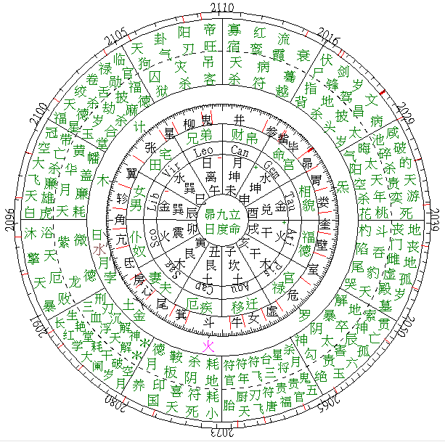
流年星象

Slide 4
乾隆案例
解盘思路的汇总

Slide 5
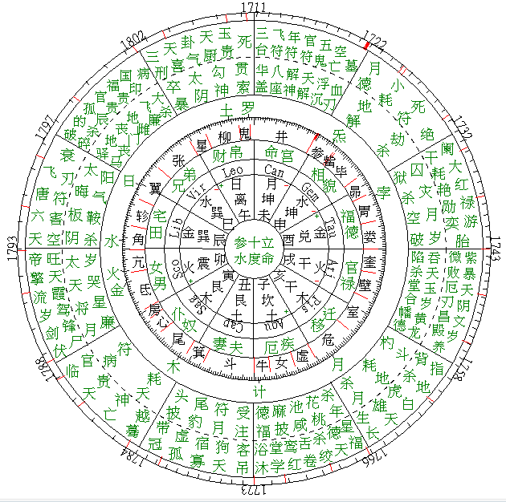
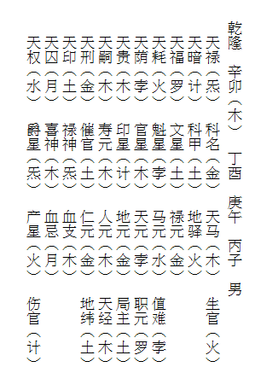

Slide 6
明顶和暗顶
明顶：与星体完全重合，实实在在的顶到一颗星体，为明顶。
暗顶：三方和四正内顶到星体。
比如，一个人的限宫为摩羯16度，在天秤16度有一颗星体，此时就是暗顶此星。、
一个人的限宫为金牛28度，在天蝎28度有一颗星体，此时是暗顶此星。
（四正包含了对宫暗顶。）
一个人的限宫为双鱼20度，天蝎20度有一颗星体，此时为暗顶此星。
一个人的限宫为白羊7度，狮子7度有一颗星体，此时为暗顶此星。
明顶力量大于暗顶。

Slide 7
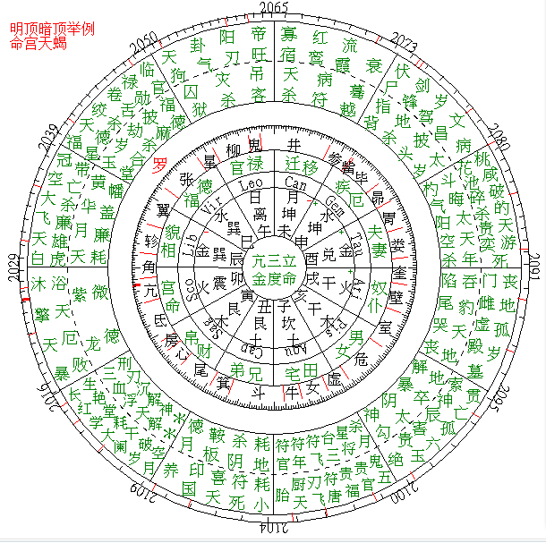

Slide 8
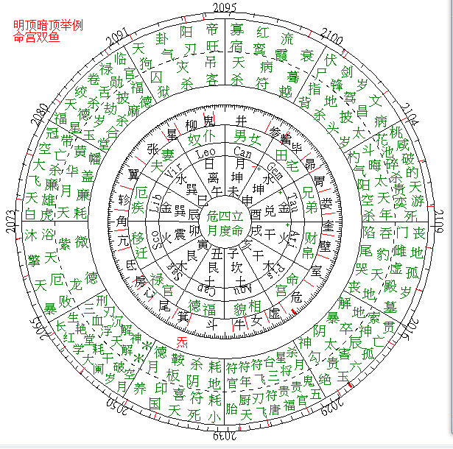

Slide 9
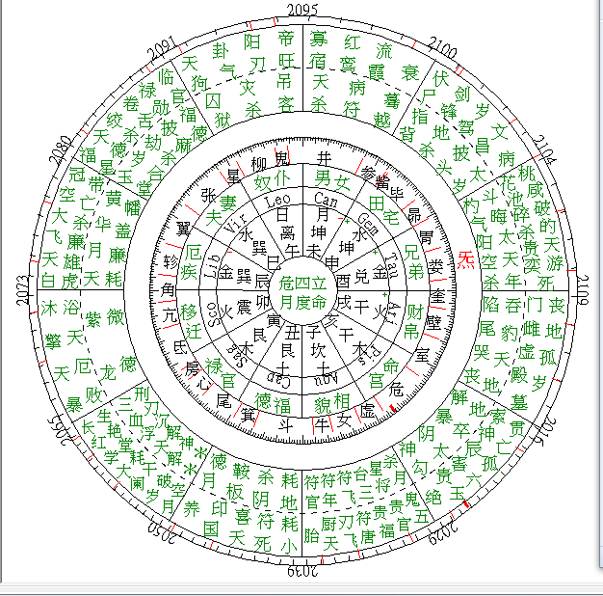
明顶暗顶举例
命宫双鱼2

Slide 10
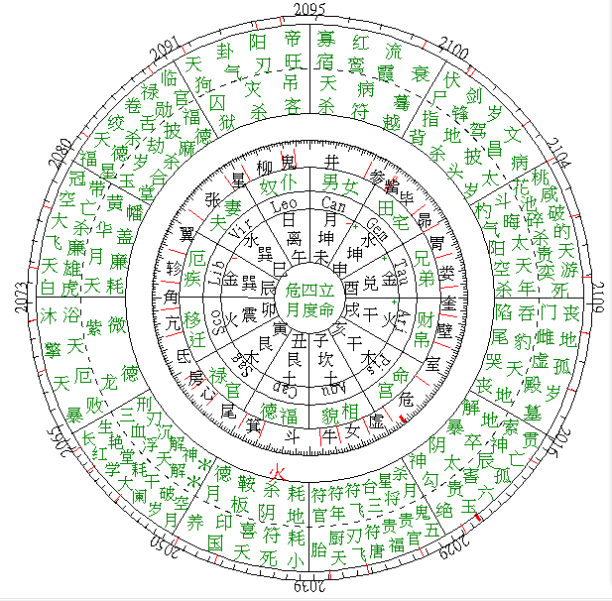
明顶暗顶举例
命宫双鱼3

Slide 11
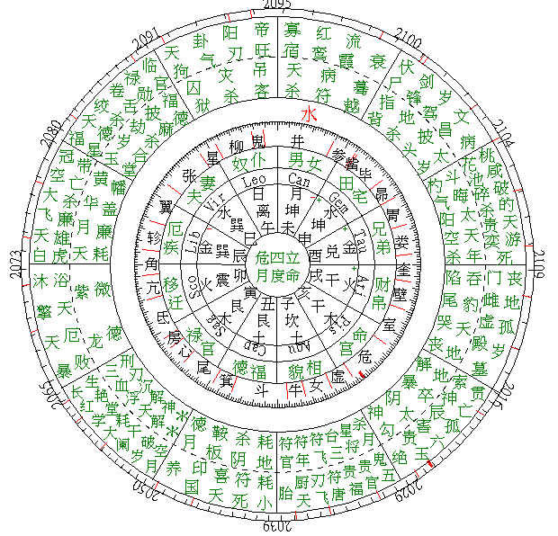
明顶暗顶举例
命宫双鱼4

Slide 12
星体的位置关系和影响
一、背对迎关
1，星在后，叫做背
2，星在对宫：对照、相对
3，星在前：叫迎
4，星在三合：关照
二、向，背
相向、相背

Slide 13
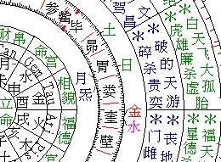
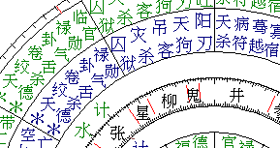
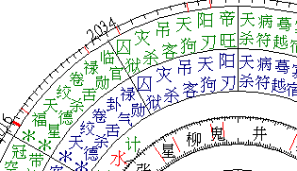

Slide 14
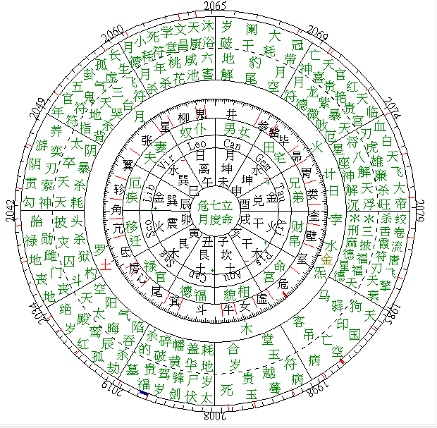
引从
引宜远 从宜近。

Slide 15
引从
前引喜忌。
1，恩星前引，顺利顺遂。喜
难星前引，压力紧张。忌
2，禄勋、贵人、天禄天官等星体前引，提升进步。喜
天雄阳刃的杀劫煞、暗囚刑耗等煞前引，发展困顿。忌
3，官禄、福德、财帛、田宅等星体前引。喜
闲极、相貌、疾厄主等前引，忌

Slide 16
走限度
1，结合实际宫位。
走什么星宿，星宿的主星所代表具体宫位的事物 会有较多的影响。
比如，命宫金牛，走白羊壁水，水星代表财帛和男女宫。
比如，命宫摩羯，走天秤轸水，水星代表迁移合奴仆宫。
比如，命宫处女，走双子毕月，月亮代表福德宫。
2，结合与命度的关系。
比如，命宫金牛，女土度立命，走白羊室火。
娄金度立命，走白羊室火。奎木度立命，走白羊室火。
比如，命宫水瓶，女土度立命，走天蝎亢金；
牛金度立命，走天蝎亢金。斗木度立命，走天蝎亢金。

Slide 17
洞微大限
1，先看限宫限度内（对宫、三方），大环境。
2，再看限宫限度主所落何处，代表潜力。
3，限宫和限度，二者同参，缺一不可验。
a.《限度主论》
b.《倒限》

Slide 18
洞微大限
一，限宫和限度
限宫：依据洞微大限的算法，在什么年份进入何宫，此宫即为运势宫，也叫限宫。
限宫好坏是对一个人影响最为直观的因素，包括本命限宫和流年星体的影响。
比如，35岁进入官禄宫，如果官禄宫中有吉星 日月等，对宫三方无克，
那么在这15年中的大环境会有很好的发展。如果官禄宫受克，或对宫三方受克，
则在15年当中饱尝艰辛。
限度：进入限宫后，不同年份运势所落入不同的星宿度，即为限度。
限度的影响是一个短时间内的印象，小范围内的，与个人感受直接相关。

Slide 19
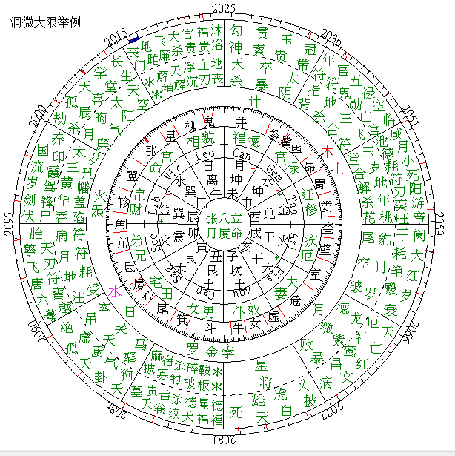

Slide 20
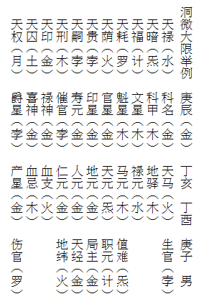

Slide 21
洞微百六限说
限宫限度主论（1）
夫限度主者有限宮之主，有限度之主，二主皆要得地，不可失於偏廢，
如看命宮主、命度主一樣，如限宮主受傷而限度主得生者，
或限宮主得生而限度主受傷者，如此則知一吉一凶存焉。
或限宮、限度主皆強者有之，或限宮、限度主皆弱者有之，
如宮度兩強者必主發達，或宮度兩傷者定入幽冥。
又有宮主受傷而度主得生者亦死，又有宮主得生而度主受傷者亦死，何也。
蓋有刃星非合於宮，即合於度故也。經云：無殺刃豈能傷乎。
由此推之則吉凶生死如反掌耳，如欲指命宮喜某星為恩，以言福。
如欲指命度怕某星為難，以言禍然此則百無一驗也，
斯乃執滯之學不識變通之理，豈可與語哉。

Slide 22
洞微百六限说
限宫限度主论（2）
1，行运进入某宫某度，限宫内和限度内的环境如何，受生或受克。
反应了运势好坏的直观感受，入庙、受生则吉利；落陷、受克则比较凶险。
2，限宫主和限度主本身的状况，
则决定了这一限运势的潜力和最终结果。
如果限宫主和限度主入庙、升殿、受生，则即使限宫限度内有伤克，
但是结果终究是吉利的。
如果限宫主和限度主受克、泄气等，即使限宫限度内有恩星或顺畅，
最后仍不免有不尽人意的遗憾。

Slide 23
限宫与限度的质量都要看。
限宫好、限度差；
限度好、限宫差，一半一半。
二者都差，大凶；
二者都好，大吉
也有的限宫好限度差，或者限度好限宫差的，也会出事，因为有杀刃等重煞。

Slide 24
倒限 （1 土度）
如限行氐女胃柳四土度中，則看土起得何經，以土為限度主，看元土起躔某宮某度，或土起逢生，土躔尾室觜翼火度，或土起值剋，土躔角斗井奎木度，由此以決吉凶。逢生者吉、值剋者凶，且如土躔木、土躔角斗井奎木度，木躔土、木躔氐女胃柳土宿，限至土度必死。此謂木土互剋、乃限主被剋也。若土木二度中有金氣計火羅可解，有一星會亦可解。土木度者即土木所躔之二度，若會金解則是土生金，金去制木無害。若會木氣同行則是二殺不攻一，或土計同躔則是一殺不攻二，或逢火羅則是泄木而生火助土為吉，或木秉令及生旺之月亦不可解也。
又如土躔火、土躔尾室觜翼火度，火躔土、火躔氐女胃柳土宿，限至土度必發。此言火土互生乃限元受資也。倘土火二度中犯水孛、金計減力，土火度者即土火所躔之二度，火遇水孛受剋，土遇水孛則相敵，火金戰爭土金洩氣，土遇計為主奴同舍，火會木氣則福厚，火羅同度夏月生人乃謂火炎土燥失之大驟，又云二母爭權也。

Slide 25
倒限 （2 木度）
且如木躔金、木躔亢牛婁鬼金度，金躔木、金躔角斗奎井木度，限至木度必死。此謂金木互剋乃限主被傷也。若有火羅水孛氣星在金木二度中可解。金木度者即金木所躔之度也。若火羅與木同躔或單躔木殿，則是木生火謂之灰飛煙滅，行木度亦死，若得冬令亦可解，但得夏月火羅犯金度可解，水孛解則金生水水生木，氣解則是一殺不攻二。
又如木躔水、木躔箕壁參軫水度，水躔木、水躔角斗奎井木宿，限至木度必發。此言水木互生乃限元受資也。倘水木二度中，犯土計火羅氣孛者減力，如木會土計則相敵，如水遇土計乃相剋，如木會火羅為洩氣，如水遇火羅則相戰，如木見氣謂主奴同舍，水孛同躔乃二母爭權更值冬生名曰雪壓寒梅，非但冬月，春生亦不宜矣。得水金相生，其福倍增。

Slide 26
倒限 （3 金度）
且如金躔火、金躔尾室觜翼火度，火躔金、火躔亢牛婁鬼金宿，限至金度必死。此謂金火互剋乃限主被傷也。若有土計水孛羅在金火二度中可解，若四五月火羅生旺不可解，土計解則是洩火生金，水孛解則是金生水、水剋火，羅解則是二殺不攻一，或羅傷金度亦死，惟丑牛辰亢非夏月，火羅則不可倒限。
又如金躔土、金躔氐女胃柳土度，土躔金、土躔亢牛婁鬼金度，限至金度必發。此言土金互生乃限元受資也。或金土二度中犯木氣水孛計者減力。土金度者即土金所躔之二度也。土見木氣則受制，金見木氣則抗敵，金見水孛乃洩氣，土見水孛為戰爭，如金見計土同行謂二母爭權、乃姑息太過，金見土計單行則福力尤佳，但秋冬亢牛二金遇土又謂金埋土晦，反為無益矣。

Slide 27
倒限 （4 火度）
且如火躔水、火躔箕壁參軫水度，水躔火、水躔尾室觜翼火度，限至火度必死。此謂火水互剋乃限主被傷也。孛犯火度亦死，有木氣孛羅土計在火水二度中可解。火水度者即火水所躔之二度也。七八月及冬令亦不可解。七八月水孛掌值難冬令水旺故也。木氣解則是泄水生火，孛解則二殺不攻一，羅解則是一殺不攻二，土計解則是土剋水。
又如火躔木、火躔角斗奎井木度，木躔火、木躔尾室觜翼火宿，限至火度必發。此言火木互生乃限元受資也。有土計金羅氣在火水二度者則減力，如火見土計為泄氣，木見土計則戰爭。火會金而相剋，木會金則受制。木遇氣則二恩不為恩，火遇羅則謂主奴同舍，如夏令火炎木氣太盛反不為美，如遇水孛展轉相生其福最厚。

Slide 28
倒限 （5 水度）
且如水躔土、水躔氐女胃柳土度，土躔水、土躔箕壁參軫水宿，限至水度必死。此謂土水互剋乃限主被傷也。有金孛木氣計在水土二度中可解。水土度者即水土所躔之二度，若土得令生助亦不可解。土旺辰戊丑未更火羅生土，惟五月不忌，反以水孛傷土則限至，子午土度凶。五月生人水土互躔，限至午柳子女土度凶，金解泄土生水孛，解一殺不攻二，木氣解則是水生木木剋土。謂曰：疏土縱水。計解二殺不攻一。
又如水躔金、水躔亢牛婁鬼金度，金躔水、金躔箕孛參軫水宿，限至水度必發。此言水金互生乃限元受資也。有火羅木氣孛在水金二度者減力，水會火羅則相敵金會火羅而相戰，水見木氣乃泄氣金見木氣為仇怒，水會孛謂主奴同舍，水金會土計獲福無量，冬月水冷金寒縱相生而無益。

Slide 29
倒限 （6 日度）
且如日躔木、日躔角斗奎井木度，木躔日、木躔房虛昴星日度，或氣日同在木土度，限至星虛二度必死。此謂曰木互垣乃限主被傷也。有火羅同度可解，則是泄木生火助虛日，虛日子宮正垣之土故喜火羅，春夏星度見之倒限，星日午宮太陽之正垣、又忌火羅也。惟宜金星可解。金能制木四季亦可解。又如日躔木，木躔日，或氣日同躔、限至房度必發。房日乃卯宮正垣火，若木日度中有金羅則減力以金剋木，以羅泄木。
且如日躔火、日躔尾室觜翼火度，火躔日、火躔房虛昴星日度，或羅日同躔木，日度限至昴度必死。此謂火日互躔乃限主被傷也。有土計水孛可解土，計解則是泄火，生昴日金水孛解，則是剋火護昴日金。昴日乃酉宮正垣之金也。又如日躔火，火躔日，或羅日同宮限至虛度必發。虛日乃子宮正垣之土，若日火度中有水孛則減力。蓋水孛能傷火羅也。

Slide 30
倒限 （6）
且如日躔水、日躔箕壁參軫水度，水躔日、水躔房虛昴星水宿，或孛日同躔日月水火度限至房度必死。此謂日水互垣乃限元被傷也 房日乃卯宮正垣之火，有木氣可解木氣解則是泄水生房，日火木解較輕氣解尤切。
又如日躔水，水躔日，或孛日同躔限至星昴度必發。星乃午宮正垣之位，日昴為酉宮正垣之金，若日水度中有土計火羅減力。蓋土計傷水而火羅爆水。

Slide 31
倒限 （7 月度）
且如月躔土、月躔氐女胃柳土度，土躔月，土躔心危畢張月宿，或計月同躔限至四月度皆死。此謂土月互躔乃限主被傷也。有金木水孛在土月二度中可解，土月度者即土月所躔之度者也。金解則是泄土生月水，木解則是疏土助月水，水孛解則是抗土助月水，大凡夏末秋初金令禍輕，惟畢月度怕火，羅氣犯之即死若秋令尤重。畢月度兼酉金看秋令生有月光故主死。
又如月躔金、月躔亢牛婁鬼金度，金躔月、金躔心危畢張月宿，或金月同躔至月度必發。此言金月互生乃限元受資也。若金月二度中有火羅土計減力，金見火羅則金受制月見土，計則月受傷，如金見土計則泄土生金，金能助月。倘冬生月寒金冷又非所宜也。

Slide 32
倒限总结
已上所論者乃限主互躔逢生，限主互躔值剋、前已定矣。又有限主互躔剋彼，限主互躔生他剋彼者則為力損。生他者則曰泄氣，凡限行至此，二度皆無益於我，如行限主入垣升殿，則又無所不利矣。

Slide 33
谢谢大家

